Slide 1
Затопление квартиры.
Тема урока:
Выполнил
учитель ОБЖ
Ухабов И.А.
МОУ «Янинская СОШ»
Всеволожский район
Ленинградской области

Slide 3
Причины затопления

Slide 6
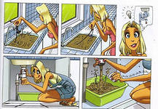
Засорение системы канализации.

Slide 7
Перекрыть воду в квартире.
Сообщить родителям
Если взрослых нет дома,
вызвать аварийную службу

Slide 8
В местах протечки поставить тазы
Собирать с пола воду совком или тряпкой

Slide 9
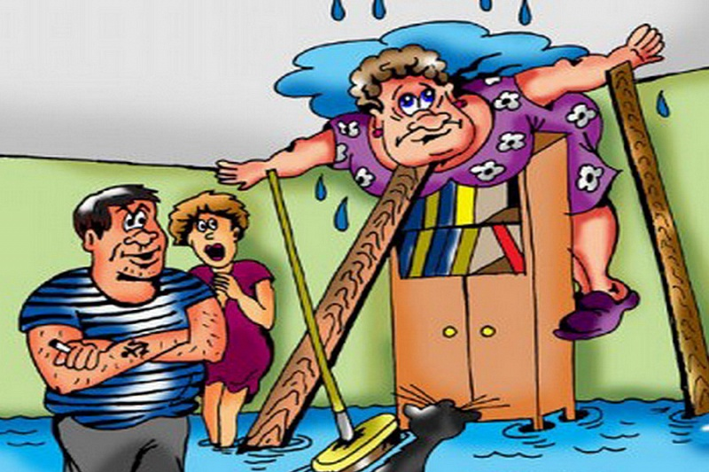
Перенести документы, ценные вещи в шкаф
Накрыть мебель плёнкой

Slide 10
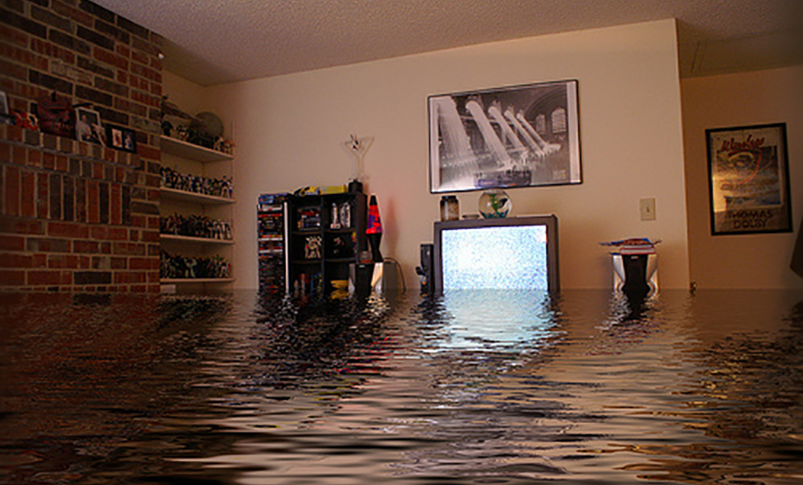
Если вода течет по стенам и капает с потолка отключить электричество.
При сильном затоплении всего дома.

Slide 12
Заполните схему действий до конца, вставляя пропущенные слова:
Перекрыть …
Сообщить…
Если… нет дома, вызвать…
В местах протечки…
Собрать с пола…
Перенести…
Накрыть…
Если вода течет по стенам и капает с потолка…
При сильном затоплении всего дома…

Slide 13
Домашнее задание
Повторить по тетради материал, подготовка к см/р

